Slide 1
Powershell
Martin Čuchran
cuchran@muni.cz

Slide 2
Definícia
„PowerShell is an automation platform and scripting language for Windows and Windows Server that allows you to simplify the management of your systems. Unlike other text-based shells, PowerShell harnesses the power of the .NET Framework, providing rich objects and a massive set of built-in functionality for taking control of your Windows environments.“
        Microsoft
Súčasti:
  Powershell
  Powershell ISE
  Powershell Desired State Configuration (DSC)

Slide 3
Obsah prednášky
Background jobs
Runspaces
Debuging
Remote management
Novinky v Powershell 5.0

Slide 4
Motivácia
Máte v správe 500 zamestnaneckých PC. Dostali ste hlásenie, že pri včerajších aktualizáciach SW sa korektne nenainštaloval požadovaný SW a naniektorých spravovaných PC chýbajú konfiguračné súbory. Ako zaistíte nápravu?
Zabezpečujete správu identít v cloudovom prostredí Microsoft Office365 pre 500 zamestnancov. Všetkym užívateľom potrebujete nastaviť novú e-mailovu adresu pre ich účet. Aké možnosti máte?

Slide 5
Motivácia
Máte v správe 500 zamestnaneckých PC. Dostali ste hlásenie, že pri včerajších aktualizáciach SW sa korektne nenainštaloval požadovaný SW a na niektorých spravovaných PC chýbajú konfiguračné súbory. Ako budete postupovať pri oprave?
  1. Zistím, na ktorých PC chýbajú požadované súbory:
    Powershell remoting + Background jobs / runspaces
  2. Zaistím opravu
    GPO + Powershell Remoting
Zabezpečujete správu identít v cloudovom prostredí Microsoft Office365 pre 500 zamestnancov. Všetkym užívateľom potrebujete nastaviť novú e-mailovu adresu pre ich účet. Aké možnosti máte?

Slide 6
Motivácia
Máte v správe 500 zamestnaneckých PC. Dostali ste hlásenie, že pri včerajších aktualizáciach SW sa korektne nenainštaloval požadovaný SW a na niektorých spravovaných PC chýbajú konfiguračné súbory. Ako budete postupovať pri oprave?
  1. Zistím, na ktorých PC chýbajú požadované súbory:
    Powershell remoting + Background jobs / runspaces
  2. Zaistím opravu
    GPO + Powershell Remoting
Zabezpečujete správu identít v cloudovom prostredí Microsoft Office365 pre 500 zamestnancov. Všetkym užívateľom potrebujete nastaviť novú e-mailovu adresu pre ich účet. Aké možnosti máte a ako budete postupovať?
  Použijem Web GUI a uklikam sa k smrti
  Naskriptujem zmeny a použijem Powershell remoting pre komunikáciu s cloudom

Slide 7
Powershell Background jobs
Uvedené vo verzii Powershell 2.0 (Windows server 2008r2<)
Umožňuje asynchronný beh skriptov
„Náhrada“ za vlákna
Samostatná session pre každý job – vlastný proces
Prístup len z rodičovského procesu

Slide 8
Powershell Background jobs
Uvedené vo verzii Powershell 2.0 (Windows server 2008r2<)
Umožňuje asynchronný beh skriptov
„Náhrada“ za vlákna
Samostatná session pre každý job – vlastný proces
Prístup len z rodičovského procesu
Príklad:
Start-job –name Test –scriptBlock {Get-Process | select name}
Invoke-Command –computerName dc1 –scriptBlock {Get-Process} -asJob

Slide 9
Powershell Background jobs – cmdlety
Spustenie jobu
  Start-Job -Name "Test Job" -ScriptBlock {Write-Output $args[0] > C:\output.txt}
  Sprostredkovanie argumentov pomocou „–argumentList“
Získanie informácií o existujúcich Background job-och
  Get-Job -State ….
Prístup k výstupu z Background job-u
  Receive-Job
  Deštruktívne čítanie – $data = Receive-Job –Job ….
Odstránenie Background job-u
  Remove-Job
Background job pomocou parametru „-asJob“
  Invoke-Command -ScriptBlock {….} -AsJob -ComputerName ....

Slide 10
Powershell Background jobs – Príklad
Zistite s využitím Powershell Background jobs prítomnosť súboru C:\file.txt na počítačoch zo zoznamu C:\computers.csv.
#1
Get-Content C:\computers.csv | %{
Invoke-Command -ComputerName $_
-ScriptBlock {Write-output $args[0];Test-Path C:\file.txt}
–ArgumentList $_
-AsJob
}
while((Get-Job -State Running).count -gt 0){
Start-Sleep -Seconds 1
}
Get-Job -State Completed | %{Receive-Job -Id $_.Id}

Slide 11
Powershell Background jobs – úloha
Založte 5 skupín s názvom group<x>, kde x je z rozsahu <1,5> v Active Directory s využitím Powershellu background jobs. Výstup z operácie zapíšte do súboru C:\output.txt
Zistite, či existujú súbory zo zoznamu files.csv na lokálnom PC s využitím Background-jobs.

Slide 12
Powershell Background jobs – úloha
Založte 5 skupín s názvom group<x>, kde x je z rozsahu <1,5> v Active Directory s využitím Powershellu background jobs. Výstup z operácie zapíšte do súboru C:\output.txt
Zistite, či existujú súbory zo zoznamu files.csv na lokálnom PC s využitím Background-jobs.
1..5 | %{
Start-Job -ScriptBlock {New-ADGroup -Name $groupName -GroupCategory Security
-GroupScope Global -Path "CN=Users,DC=pv176,DC=local"}
–ArgumentList “group$($_)”
}
while((Get-Job -State Running).count -gt 0){
Start-Sleep -Seconds 1
}
Get-Job -State Completed | %{Receive-Job -Id $_.Id} > C:\output.txt

Slide 13
Powershell Background jobs – úloha
Založte 5 skupín s názvom group<x>, kde x je z rozsahu <1,5> v Active Directory s využitím Powershellu background jobs. Výstup z operácie zapíšte do súboru C:\output.txt
Zistite, či existujú súbory zo zoznamu files.csv na lokálnom PC s využitím Background-jobs.
1..5 | %{
Start-Job -ScriptBlock {New-ADGroup -Name $groupName -GroupCategory Security
-GroupScope Global -Path "CN=Users,DC=pv176,DC=local"}
–ArgumentList “group$($_)”
}
while((Get-Job -State Running).count -gt 0){
Start-Sleep -Seconds 1
}
Get-Job -State Completed | %{Receive-Job -Id $_.Id} > C:\output.txt
Get-Content C:\files.csv | %{
Start-Job -ArgumentList $_ -ScriptBlock {Write-Output $args[0]; Test-Path $args[0]}
}
while((Get-Job -State Running).count -gt 0){
Start-Sleep -Seconds 1
}
Get-Job -State Completed | %{Receive-Job -Id $_.Id}

Slide 14
Literatúra
https://msdn.microsoft.com/en-us/library/dd878288(v=vs.85).aspx
https://msdn.microsoft.com/powershell/reference/5.1/Microsoft.PowerShell.Core/about/about_Jobs
https://www.howtogeek.com/138856/geek-school-learn-how-to-use-jobs-in-powershell/

Slide 15
Powershell runspaces
Alternatíva k Background jobs
Výhody:
  Rýchlejšia inicializácia
  Menšie nároky na zdroje
  Alternatíva k vláknam
Nevýhody:
  Nie je plnohodnotná Powershell session – nepodporuje všetky funkcie PS
  Zložitosť – monitoring vlákna, ošetrenie chýb

Slide 16
Powershell runspaces – ukážka
$Runspace = [runspacefactory]::CreateRunspace()
$PowerShell = [powershell]::Create()
$PowerShell.runspace = $Runspace
$Runspace.Open()
[void]$PowerShell.AddScript({
Get-Date
Start-Sleep -Seconds 10
})
$AsyncObject = $PowerShell.BeginInvoke()

Slide 17
Literatúra
https://blogs.technet.microsoft.com/heyscriptingguy/2015/11/26/beginning-use-of-powershell-runspaces-part-1/
https://thesurlyadmin.com/2013/02/11/multithreading-powershell-scripts/

Slide 18
Powershell debugging
Práca s výstupom
  Write-Host, Write-Verbose, Write-Output, Write-Debug, Write-Error, Write-Warning
Odchytávanie chýb
  Try-Catch-Finally
Logovanie
  Start-transcript, Stop-transcript
  Powershell logs

Slide 19
Powershell debugging - Práca s výstupom
Práca s výstupom
  Write-Host
  Write-Verbose
  Write-Output
  Write-Debug
  Write-Error
  Write-Warning
  Write-Information (PS 5.0)
Aký je rozdiel medzi skupinami cmdletov “Write-host, Write-error, Write-warning” a “Write-Debug, Write-Verbose” ?

Slide 20
Powershell debugging - Práca s výstupom
$DebugPreference
  Continue
  Stop
  SilentlyContinue
  Inquire
$VerbosePreference
  Continue
  Stop
  SilentlyContinue
  Inquire
$ErrorActionPreference - > Viac v ďalšej časti prednášky
Aký je rozdiel medzi jednotlivými hodnotami?
Môžeme zabezpečiť zobrazovanie debug a verbose výstupu aj iným spôsobom?

Slide 21
Powershell debugging - Práca s výstupom
Príklad .\debugging.ps1
  Čo vypíše na štandardný výstup zadaný script?

Slide 22
Powershell debugging - Práca s výstupom
Príklad .\debugging.ps1
  Čo vypíše na štandardný výstup zadaný script?
  Ako zabezpečím aby sa na štandardný výstup vypísali všetky definované reťazce?

Slide 23
Literatúra
https://msdn.microsoft.com/en-us/powershell/reference/5.1/microsoft.powershell.core/about/about_preference_variables
https://msdn.microsoft.com/en-us/powershell/reference/5.1/microsoft.powershell.utility/write-host

Slide 24
Powershell debugging - Odchytávanie chýb
Try-Catch-Finally
Try
{
$AuthorizedUsers = Get-Content \\ FileServer\HRShare\UserList.txt -ErrorAction Stop
}
Catch [System.OutOfMemoryException]
{
Restart-Computer localhost
}
Catch
{
$ErrorMessage = $_.Exception.Message
$FailedItem = $_.Exception.ItemName
Send-MailMessage -From ExpensesBot@MyCompany.Com -To WinAdmin@MyCompany.Com -Subject "HR File Read Failed!" -SmtpServer EXCH01.AD.MyCompany.Com -Body "We failed to read file $FailedItem. The error message was $ErrorMessage"
Break
}
Finally
{
$Time=Get-Date
"This script made a read attempt at $Time" | out-file c:\logs\ExpensesScript.log -append
}

Slide 25
Powershell debugging - Odchytávanie chýb
Powershell pracuje s 2 typmi chýb
  Terminating errors
  Non-Terminating errors
Try-Catch-Finally vyžaduje pre správnu funkčnosť aby cmdlety vyhadzovali Terminating errors
Ako zabezpečíte, aby konštrukcia try-catch-finally vedela reagovať na akékoľvek chyby v rámci vášho skriptu?

Slide 26
Powershell debugging - Odchytávanie chýb
Powershell pracuje s 2 typmi chýb
  Terminating errors
  Non-Terminating errors
Ako zabezpečíte, aby konštrukcia try-catch-finally vedela reagovať na akékoľvek chyby v rámci vášho skriptu?
  Konverzia Non-Terminating errors na Terminating errors
  $ErroActionPreference
    Continue
    Stop
    SilentlyContinue
    Inquire
    Suspend
  -ErrorAction

Slide 27
Powershell debugging - Odchytávanie chýb
Príklad .\Try-catch-finally.ps1
  Čo vypíše na štandardný výstup zadaný script?

Slide 28
Powershell debugging - Odchytávanie chýb
Príklad .\Try-catch-finally.ps1
  Čo vypíše na štandardný výstup zadaný script?
  Ako zabezpečím aby konštrukcia try-catch-finally fungovala správne?

Slide 29
Literatúra
https://msdn.microsoft.com/en-us/powershell/reference/5.1/microsoft.powershell.core/about/about_preference_variables
https://www.vexasoft.com/blogs/powershell/7255220-powershell-tutorial-try-catch-finally-and-error-handling-in-powershell

Slide 30
Powershell debugging - Logovanie
S 5 kolegami spravujete 5000 PC. Ako zabezpečíte logovanie bezobslužných skriptov, ktoré sa spúšťajú na PC vo vašej správe?

Slide 31
Powershell debugging - Logovanie
S 5 kolegami spravujete 5000 PC. Ako zabezpečíte logovanie bezobslužných skriptov, ktoré sa spúšťajú na PC vo vašej správe?
  Využijem Write-* cmdlety, poriadne ošetrým odchytávanie výnimiek a donútim takéto riešenie používať všetkých kolegov

Slide 32
Powershell debugging - Logovanie
S 5 kolegami spravujete 5000 PC. Ako zabezpečíte logovanie bezobslužných skriptov, ktoré sa spúšťajú na PC vo vašej správe?
  Využijem Write-* cmdlety, poriadne ošetrým odchytávanie výnimiek a donútim takéto riešenie používať všetkých kolegov
  Použijem Powershell Transcript

Slide 33
Powershell debugging - Logovanie
S 5 kolegami spravujete 5000 PC. Ako zabezpečíte logovanie bezobslužných skriptov, ktoré sa spúšťajú na PC vo vašej správe?
  Využijem Write-* cmdlety, poriadne ošetrým odchytávanie výnimiek a donútim takéto riešenie používať všetkých kolegov
  Použijem Powershell Transcript
  Zapnem logovanie pre Powershell pomocou GPO

Slide 34
Powershell debugging - Logovanie
Powershell Transcript
  Zaznamenáva užívateľsky vstup a výstup z Powershell session do textového súboru. Záznam obsahuje aj aktuálne nastavenie Powershell session
Powershell Transcript cmdlety
  Start-Transcript
  Stop-Transcript
Powershell Transcript môže byť hromadne vynútený cez GPO
Od verzie Powershell 5.0 dostupné aj v Powershell ISE

Slide 35
Powershell debugging - Odchytávanie výstupu
Príklad: .\Transcript.ps1

Slide 36
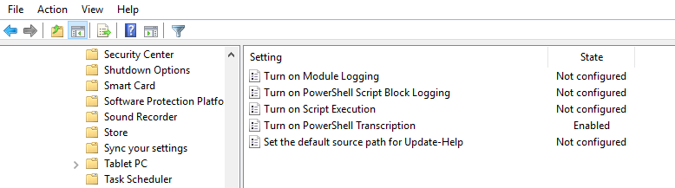
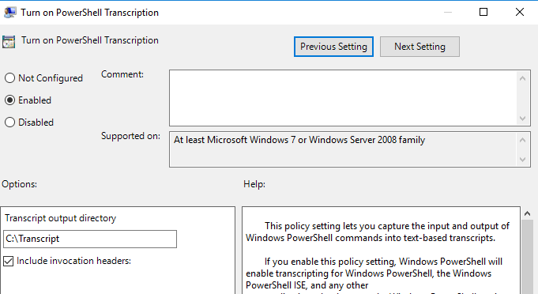
Powershell debugging - Logovanie
Nastavenie Powershell Transcript cez GPO
  \Computer Configuration\ Administrative Templates\Windows Components\Windows PowerShell

Slide 37
Powershell debugging - Logovanie
Úloha 1: Nastavte vytváranie transcript logov pre všetky PC v doméne pomocou GPO do adresáru C:\Transcript bez zaškrtnutej možnosti „IncludeInvocationHeader“
Overte funkčnosť nastavenia pomocou spustenia Powershell príkazu na jednom z PC v doméne.
Úloha 2: Nastavte vytváranie transcript logov pre všetky PC v doméne pomocou GPO do adresáru C:\TranscriptWithHeaders so zaškrtnutou možnosťou „IncludeInvocationHeader“
Overte funkčnosť nastavenia pomocou spustenia Powershell príkazu na jednom z PC v doméne.
Aký je rozdiel vo vytvorených logoch?

Slide 38
Powershell debugging - Logovanie
Spracovanie Powershell príkazov je možné logovať aj pomocou systémoveho logu (Event viewer)
Logovanie prebieha na 2 úrovniach:
  Logovanie modulov (Event ID 4103)
  Logovanie scriptov (Event ID 4104)
Logy sú umiestnené v časti „Applications and Services Logs\Microsoft\Windows\PowerShell\Operational”
Zapnutie pomocou GPO v \Computer Configuration\ Administrative Templates\Windows Components\Windows PowerShell
  Turn on Module Logging
  Turn on PowerShell Script Block Logging
Zapnuté logovanie generuje netriviálne množstvo udalostí

Slide 39
Powershell debugging - Logovanie
Úloha: Nastavte logovanie Powershell príkazov pre PC v doméne na úrovni modulov a scriptov pomocou GPO. Overte funkčnosť nastavenia.

Slide 40
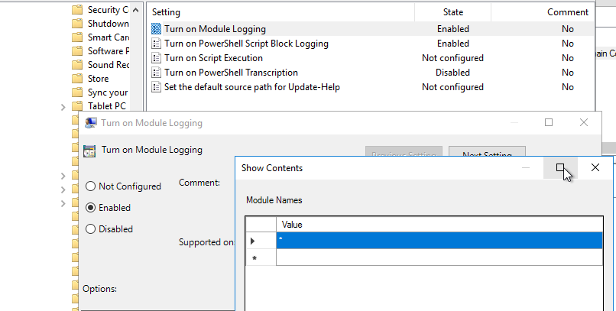
Powershell debugging - Logovanie
Úloha: Nastavte logovanie Powershell príkazov pre PC v doméne na úrovni modulov a scriptov pomocou GPO. Overte funkčnosť nastavenia.

Slide 41
Literatúra
https://www.fireeye.com/blog/threat-research/2016/02/greater_visibilityt.html
https://msdn.microsoft.com/en-us/powershell/reference/5.1/microsoft.powershell.host/start-transcript

Slide 42
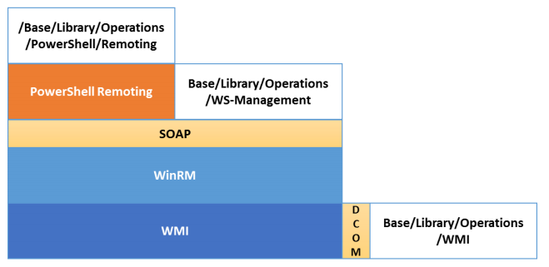
Powershell remote management
V rámci prostredia Microsoft Powershell-u môžete využiť viacero technológií
  RPC – Get-Service –ComputerName …
  WMI – GetWMIObject –ComputerName …
  WS-Management – Invoke-Command -ComputerName ….. (Powershell Remoting)

Slide 43
Powershell Remoting
Využíva WS-Management
  HTTP – TCP/5985
  HTTPs – TCP/5986
Autentizácia
  Basic Auth
  Digest
  Kerberos
Umožňuje vytvoriť
  Persistentné spojenia
  Interaktívne 1:1 spojenia
  Spúšťať skripty na viacerých PC
„Obdoba“ SSH

Slide 44
Powershell Remoting - Konfigurácia
Powershell Remoting sprostredkováva služba WinRM
WinRM pozostáva z klientskej a serverovej časti
WinRM môžeme konfigurovať:
  Lokálne pomocou Powershellu - Enable-PSRemoting a winrm
  Pomocou GPO - Policies > Administrative Templates > Windows Components > Windows Remote Management (WinRM)
Zobrazenie aktuálnej konfigurácie cez Powershell:
winrm get winrm/config
Základna konfigurácia
  winrm quickconfig a winrm set winrm/config/….

Slide 45
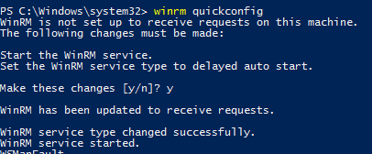
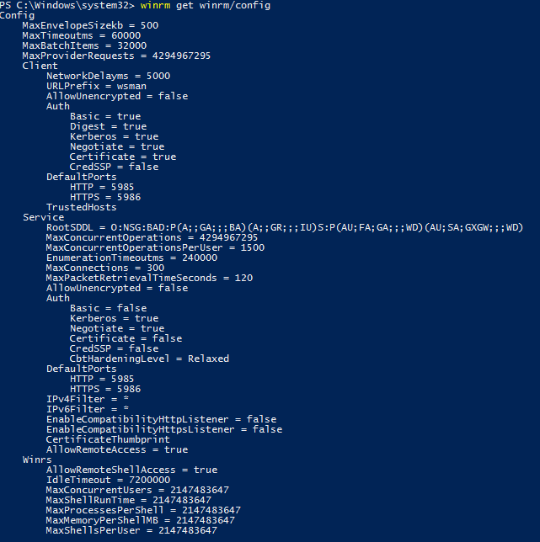
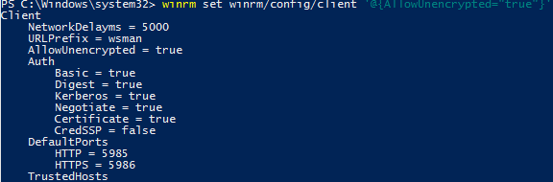
Powershell Remoting - Konfigurácia
winrm quickconfig
winrm get winrm/config
winrm set winrm/config/client '@{AllowUnencrypted="true"}'

Slide 46
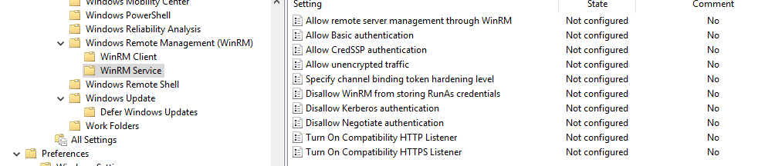
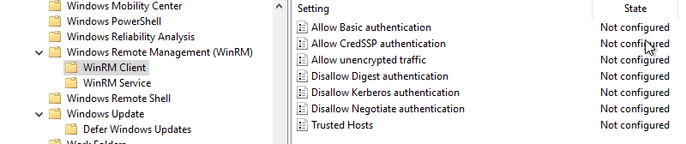
Powershell Remoting - Konfigurácia
Pomocou GPO – Client + Service
  Potrebné zabezpečit automatické spúšťanie služby WinRM pri štarte PC
  Policies > Administrative Templates > Windows Components > Windows Remote Management (WinRM)

Slide 47
Powershell Remoting - Ukážka
  Interaktívna Powershell session:
  Enter-PSSession -ComputerName dc1
  Persistentná Powershell session:
  $session = New-PSSession -ComputerName dc1
  Informácie o existujúcich Powershell sessions:
  Get-PSSession
  Ukončenie spojenia v prípade persistentnej Powershell session:
  Remove-PSSession –Session $session
  Spustenie scriptbloku v Powershell session:
  Invoke-Command -Session $session -ScriptBlock {get-service -name dhcp}

Slide 48
Powershell Remoting - Úloha
Zistite, či je na vašich doménovych radičoch povolený Powershell Remoting
Zistite pomocou Powershell Remotingu z doménoveho radiča 1 aké služby bežia na doménovom radiči 2
Zmeňte hodnotu „MaxConcurrentoperationsPerUser“ na 500 pre WinRM server na jednom z vašich radičov
Vytvorte persistentné spojenie na PC v doméne pomocou Powershell Remotingu a doménového názvu PC. Zistite ako procesy bežia na vzdialenom PC
Vytvorte persistentné spojenie na PC v doméne pomocou Powershell Remotingu a IP adresy PC. Na aký problém môžete naraziť?

Slide 49
Literatúra
https://msdn.microsoft.com/en-us/library/aa384372(v=vs.85).aspx
https://msdn.microsoft.com/powershell/reference/5.1/microsoft.powershell.core/Enable-PSRemoting
https://blogs.technet.microsoft.com/josebda/2010/03/31/experimenting-with-powershell-v2-remoting/

Slide 50
Novinky v Powershell 5.0
https://msdn.microsoft.com/en-us/powershell/scripting/whats-new/what-s-new-in-windows-powershell-50#BKMK_new50

